Slide 1
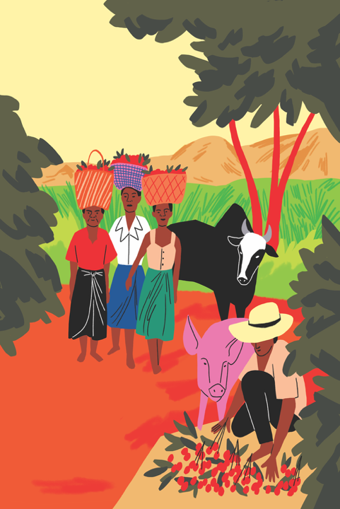
Une association de solidarité internationale
Notes:
Se présenter comme membres d’une association qui s’appelle « Agronomes et Vétérinaires Sans Frontières » (écrire le développé du sigle sur le tableau)
Faire définir les métiers d'AVSF :
> agronome : spécialiste de la terre et des plantes (il connaît les relations entre les plantes cultivées, les sols, les techniques de production agricole et peut apporter des conseils sur ces sujets)
Faire distinguer l’agronome de l’agriculteur qui cultive la terre ou élève des animaux
> vétérinaire : spécialiste de la santé des animaux (il soigne et vaccine les animaux, notamment ceux de la campagne)
Faire expliquer l’expression « sans frontières » : les agronomes et vétérinaires d’AVSF interviennent au-delà des frontières de la France, partout dans le monde (lien avec la dia suivante)
Une association (groupe de personnes) de solidarité internationale.
C’est quoi la solidarité ? On est solidaire quand … ? Faire citer des mots synonymes : on aide, on soutient qqn, on coopère, on se soucie de l’autre, etc.

Slide 2
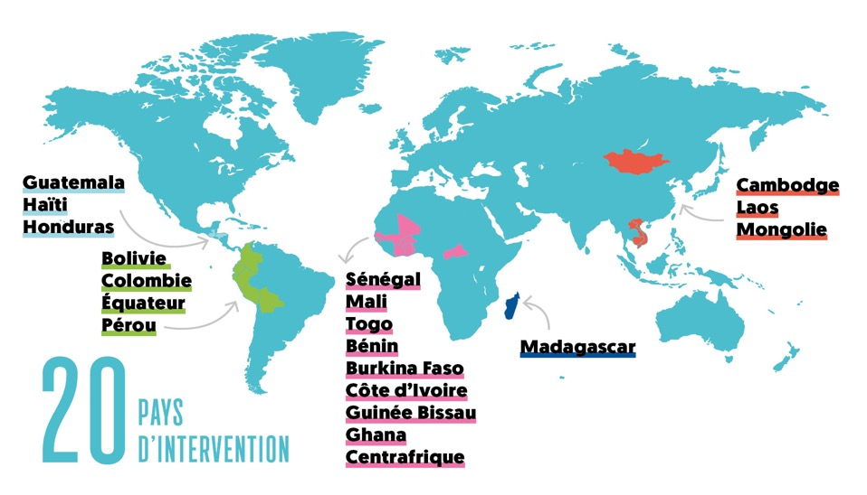
Où travaillons-nous ?
Notes:
Montrer ou faire montrer où se trouve la France sur ce planisphère.
Demander aux élèves si certains sont déjà allés dans les pays cités.
Les conditions de vie dans ces pays sont-elles les mêmes qu’en France ? (essayer de faire parler les élèves concernés et insister sur la différence de niveau de vie)

Slide 3
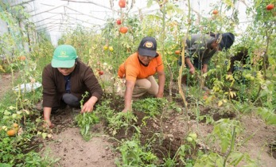
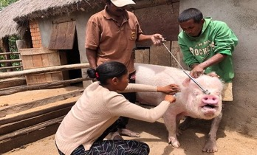
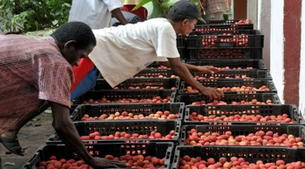
AVSF aide les paysans de ces pays…
à avoir de meilleures ​
conditions de vie ​
(alimentation, santé, éducation)​
à améliorer leurs cultures​
à soigner les animaux ​
qu’ils élèvent​
à mieux vendre leur production

Slide 4
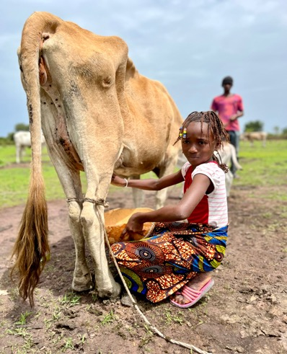
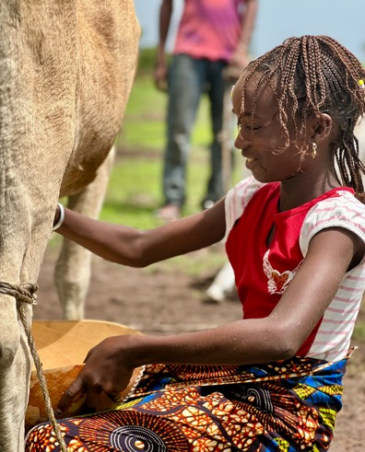
Aminata et sa vache
@AVSF
@AVSF
Notes:
Annoncer qu’on va s’intéresser à une petite fille qui vit en Côte d’Ivoire.
Si des élèves ont déjà participé à l’animation « Aminata au pays du chocolat », les faire raconter ce qu’ils savent sur elle.

Slide 5
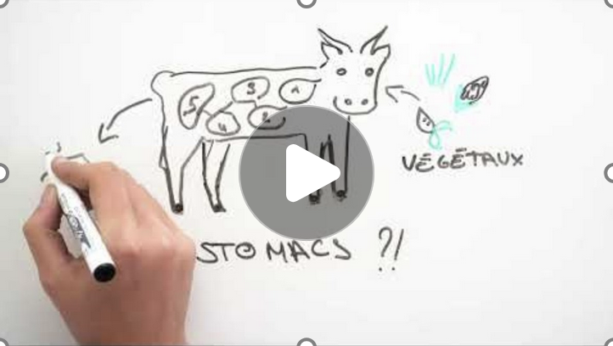
Une petite vidéo
pour mieux comprendre
Cliquez ici pour lire la vidéo
Notes:
Pour accéder à la vidéo du kit pédagogique, cliquez sur le lien de la diapo ou copiez le lien ci-dessous et insérez-le dans votre navigateur : https://www.youtube.com/watch?v=U7DqJ-f_2CU

Slide 6
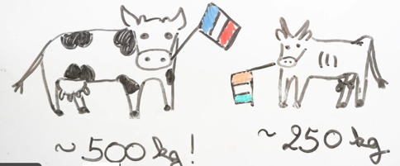
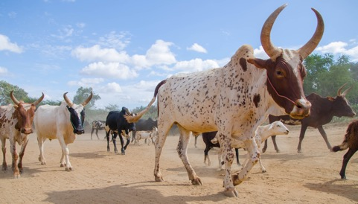
Deux types de vaches
Te rappelles-tu
les différences entre
les vaches africaines et les européennes ?
Les vaches africaines :
> sont plus petites
> ont de longues cornes
> sont plus légères
@AVSF
Notes:
A compter de cette dia, on revient sur les différents contenus de la vidéo, sous une forme interactive.

Slide 7
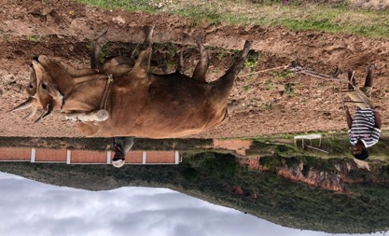
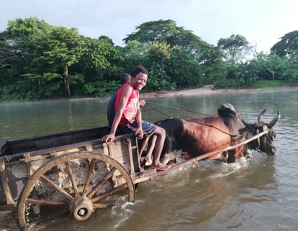
À quoi servent les vaches dans les champs ?
Les services rendus par la vache
Elles tirent les charrues
qui labourent la terre
@AVSF
Elles permettent
de transporter
les produits récoltés
@AVSF

Slide 8
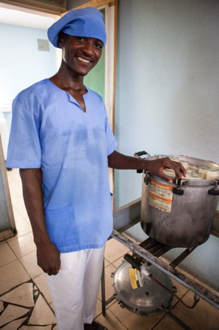
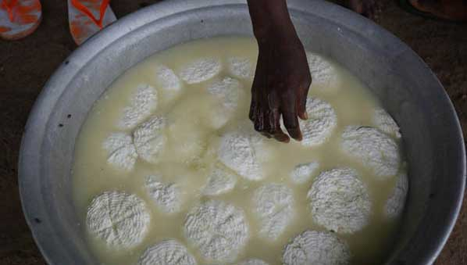
Les services rendus par la vache
Que devient le lait produit par les vaches ?
Il est transformé en fromage (ce qui permet
de conserver le lait plus longtemps !)
@AVSF

Slide 9
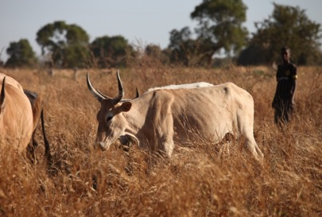
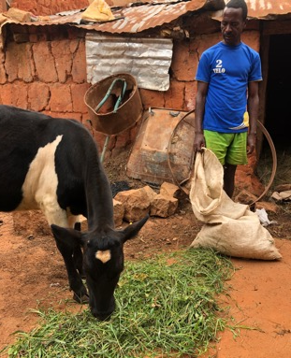
De quoi se nourrissent les vaches ?
Les services rendus par la vache
d'herbe
@AVSF
de céréales
et de restes
de végétaux
@AVSF

Slide 10
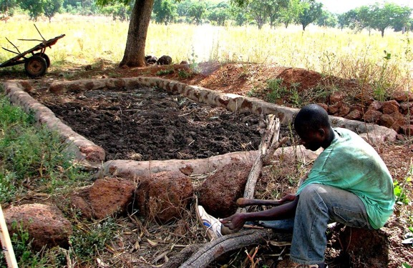
Et les bouses : qu’est-ce qu’on en fait ?
Les services rendus par la vache
de l’engrais naturel
Les bouses enrichissent
la terre, cela aide
les plantes à pousser !
du feu
Les bouses séchées sont un combustible naturel.

Slide 11
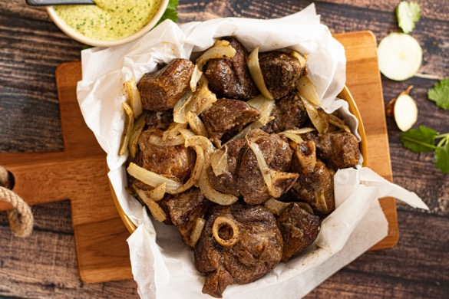
Il y a encore une dernière façon d’utiliser les vaches : te rappelles-tu laquelle ?
Les services rendus par la vache
On utilise la viande
de la vache pour nourrir plusieurs familles pendant plusieurs jours.
Mais cela arrive rarement car les vaches sont utiles
pour tellement
d’autres choses !

Slide 12
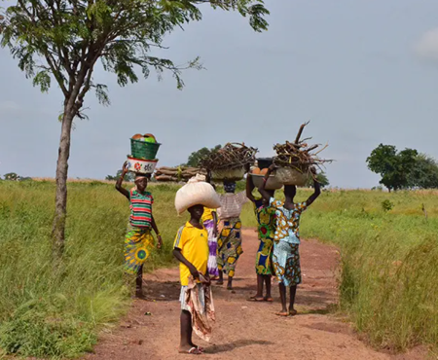
Les actions d'AVSF
Que fait AVSF pour aider les familles
comme celle d’Aminata ?
> Elle les aide à soigner les vaches
et les autres animaux de la ferme
pour qu’ils restent en bonne santé
> Elle facilite la vente du lait,
sa transformation
en produits laitiers
> Alors que le climat se réchauffe,
elle les aide à
augmenter leurs récoltes,
sans détruire la nature

Slide 13








A toi de jouer maintenant !
Choisis un animal de la ferme d'Aminata
et représente les services qu’il rend.
engrais naturel
produits laitiers
plumes, duvet
laine
viande
traction
oeufs
peau, cuir
Notes:
Cette animation consiste à dessiner un animal parmi ceux de la ferme d'Aminata et à écrire les services qu'il rend.
Les animaux présents dans la ferme d'Aminata sont les suivants : Vache, poule, coq, cheval, canard, oie, chèvre, mouton, cochon. Vous pouvez demander aux enseignants s'ils possèdent des réprésentations de quelques-uns de ces animaux, afin que les élèves s'en inspirent pour leurs dessins.
Nb : Vous pouvez également demander des feuilles aux enseignants pour les dessins.

